Slide 1

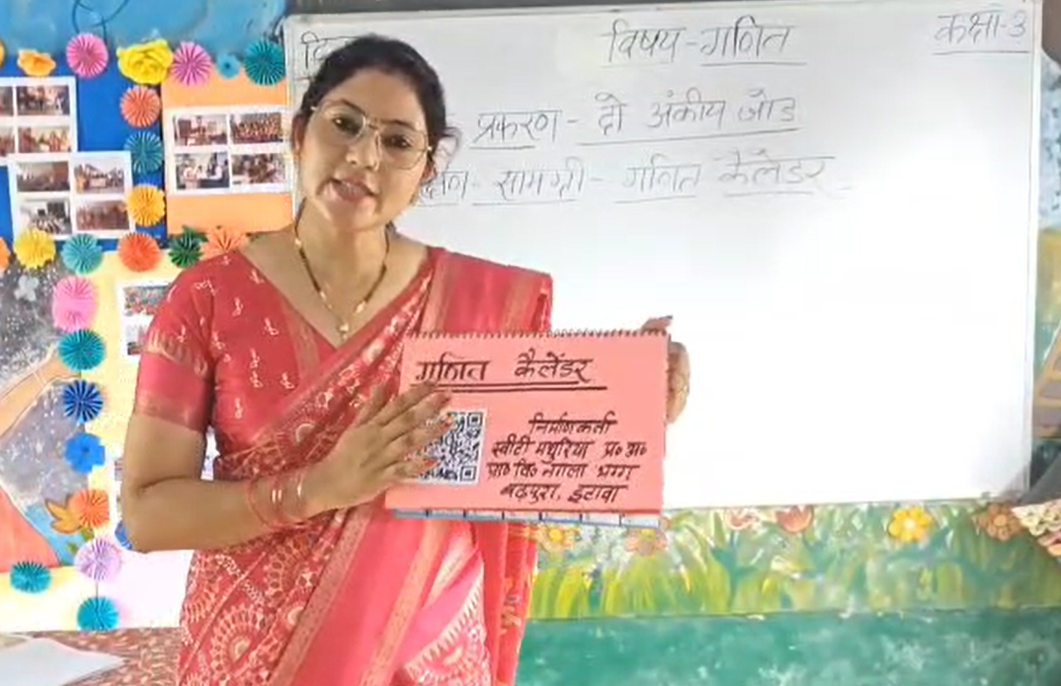
गणित कैलेंडर
स्वीटी मथुरिया (प्रधानाध्यापक)
प्राथमिक विद्यालय, नगला भग्ग
बढ़पुरा, इटावा

Slide 2
उद्देश्य
निपुण लक्ष्य की प्राप्ति करना
बच्चों के अंदर स्वयं समझकर, खोजकर और हल करने की प्रवृत्ति का विकास करना
प्राथमिक स्तर पर प्राप्त की गयी दक्षताओं अवधारणाओं तथा कौशलों का सुद्रणीकरण करना

Slide 3
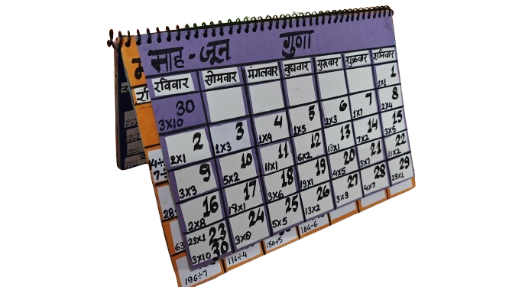
क्रियान्वयन
पूर्व स्थिति
विद्यार्थियों को सरल एवं दैनिक गणित का ज्ञान
विद्यार्थियों का गिनती से परिचित होना
विद्यार्थियों अंको को परिवेश से जोड़ पाते है
विद्यार्थियों एक अंक के जोड़ की जानकारी रखते है
पश्चात स्थिति
इस टी०एल०एम० के माध्यम से बच्चें निपुण लक्ष्य की
प्राप्ति की ओर अग्रसर है |
विद्यार्थियों के अंदर स्वयं समझकर, खोजकर
और हल करने की प्रवृत्ति का विकास |
3. प्राथमिक स्तर पर प्राप्त की गयी दक्षताओं ,
अवधारणाओं तथा कौशलों का सुद्रणीकरण |
विद्यार्थियों के मानसिक व तार्किक विकास |
विद्यार्थियों को गणित के नियमों से
अवगत होना |
विद्यार्थियों गणित संक्रिया से परिचित हो सकें |

Slide 4
क्रियान्वयन
निपुण लक्ष्य की प्राप्ति हेतु गणित कैलेंडर का निर्माण किया गया है । इसमें वर्ष के बारह महीनों में शैक्षिक सत्र को ध्यान में रखते हुए अप्रैल से मार्च तक गणित की संक्रियाए जोड़, घटाना, गुणा, भाग, विस्तारित रूप, अंकों से शब्दों में लिखना, पूर्ववर्ती अनुवर्ती, भिन्न,आकृतियों का ज्ञान, वर्गमूल, प्रतिशत, चिन्ह का ज्ञान को दर्शाया गया है ।
आईसीटी के प्रयोग हेतु गणित कैलेंडर क्यूआर कोड जनरेट किया गया है जिसको स्कैन करके बहुत सरलता से वीडियो को प्रोजेक्टर लैपटॉप टैबलेट पर बच्चों को दिखाया जा सकता है ।
हर माह में उस तारीख से संबंधित सवाल दिए गए हैं, उन सवालों को हल करने पर वही तारीख निकलती है ।
बच्चे स्वयं समूह में इकट्ठे होकर प्रतिदिन सवाल को अपनी कॉपी पर लिखते हैं, और उसे हल करते हैं, जिनके उत्तर की जांच कैलेंडर से ही करते हैं ।
बच्चो में स्वयं समझकर और खोजकर, हल करने की प्रवृति का विकास होता है और इस टीएलएम के माध्यम से नामांकन और उपस्थिति में वृद्धि होती है |
इस टीएलएम के माध्यम से बच्चे ऐसे प्रश्न बनायेंगे जिसमें तिथि का अनुमान लगाया जायें |

Slide 5
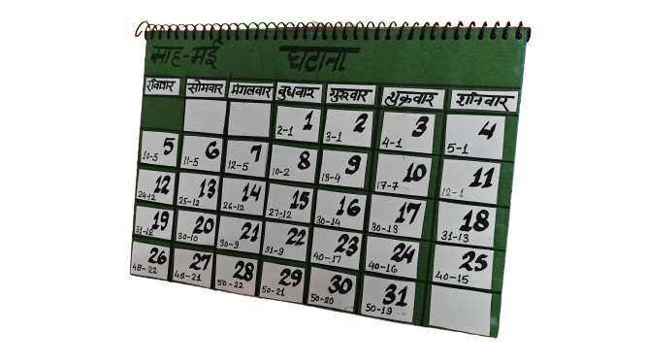
प्रभाव
शैक्षिक गुणवत्ता संवर्धन
कक्षा शिक्षण में लर्निंग
आउटकम की सम्प्राप्ति
निपुण लक्ष्यों की प्राप्ति
नामांकन
उपस्थिति में वृद्धि
ICT का प्रयोग
सामुदायिक सहभागिता

Slide 6
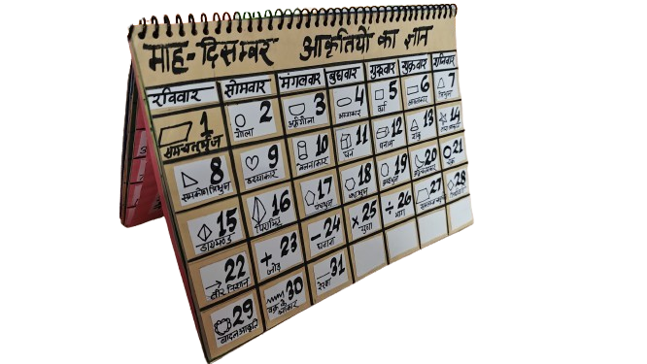
संप्राप्ति
संज्ञानात्मक संप्राप्ति (कॉग्निटिव)
गणितीय अवधारणाओं की गहरी समझ
समस्या समाधान क्षमता में सुधार
तर्कशक्ति और विश्लेषण क्षमता में वृद्धि
गणितीय सूत्रों और सिद्धांतों की जानकारी में वृद्धि
कौशल संप्राप्ति (स्किल)
गणितीय गणना करने की क्षमता में सुधार
ग्राफ़ और चार्ट बनाने की क्षमता में वृद्धि
डेटा विश्लेषण और व्याख्या क्षमता में सुधार
गणितीय मॉडल बनाने की क्षमता में वृद्धि
भावनात्मक संप्राप्ति (एफेक्टिव)
गणित के प्रति रुचि और उत्साह में वृद्धि
आत्मविश्वास और गणितीय क्षमता में वृद्धि
समस्या समाधान में स्वतंत्रता और आत्मविश्वास
टीमवर्क और सहयोग में सुधार

Slide 7


